Slide 1

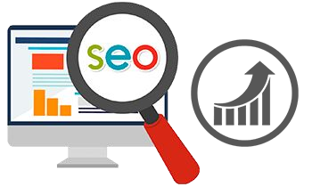
Search Engine Optimization

Slide 2
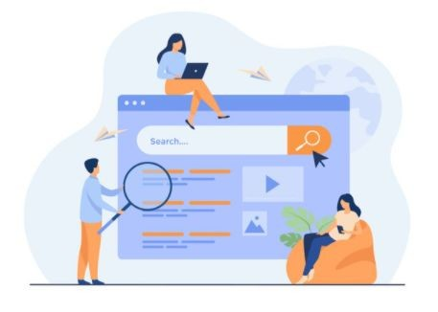


Manfaat SEO untuk Bisnis
Mendatangkan Pengunjung ke website melalui search engine.
Membantu menaikkan target penjualan Meminimalkan biaya pemasaran.

Slide 3

Cara Kerja SEO Google
Crawling adalah proses pengambilan data pada keseluruhan halaman website. Yang melakukan crawling ini
sendiri adalah software yang disebut crawler/spider atau googlebot pada mesin pencarian Google
Indexing sendiri adalah proses identifikasi konten atau tulisan yang ada pada website dengan kata kunci tertentu dan membuatnya masuk dalam database mesin pencari Google. Dengan kata lain indexing ini adalah pembuatan indeks (URL / Meta Tag) pada semua halaman web yang telah diambil serta disimpan ke dalam database Google.
Terakhir, cara kerja SEO Google yaitu retrieving result. Sesuai namanya, pada tahapan ini Google akan mengambil hasil pencarian terhadap kata kunci yang paling relevan untuk kemudian ditampilkan ke daftar hasil pencarian Google.

Slide 4
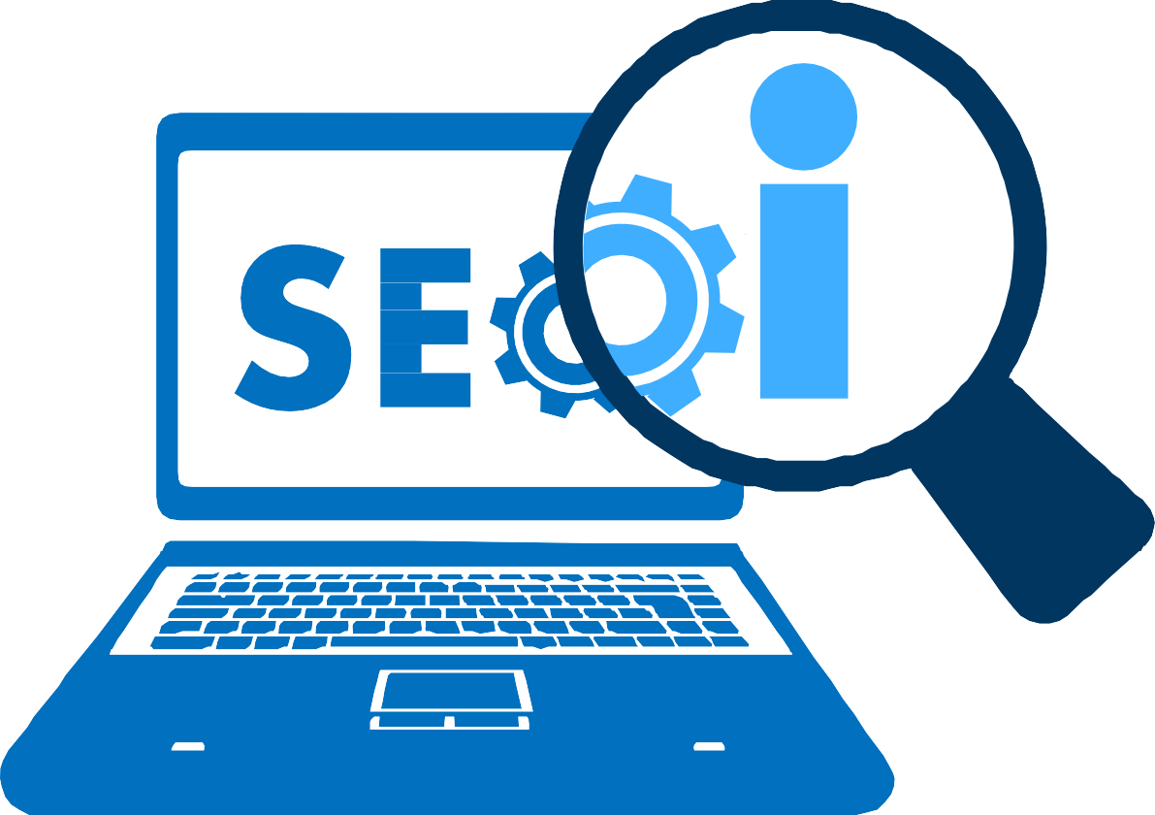
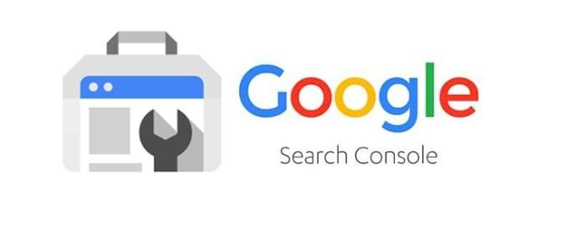



Tools yang wajib di pasang ketika akan Fokus Optimasi Seo

Slide 5
Dasar-dasar SEO
Pahami Algoritma Google
Pahami Dasar-Dasar HTML
Faktor Penting yang Mempengaruhi “Peringkat Mesin Pencari”
Bagaimana Mesin Pencari Bekerja

Slide 6
Teknik SEO On-Page
Title Tag
Internal Link
Meta Description
Alt Image
Heading & Sub Heading
Gunakan Template Website yang mobile-Friendly

Slide 7
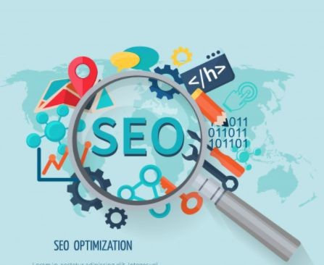
PRACTICE SEO ON PAGE

Slide 8
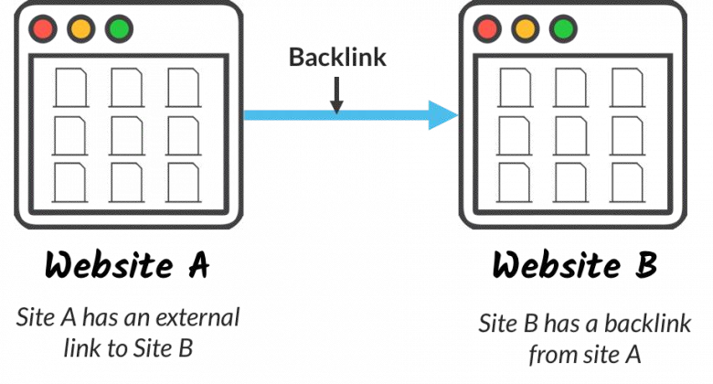
Faktor-Faktor SEO Off Page
Link Building, atau membangun backlink

Slide 9





Faktor rangking off-page SEO
Kualitas backlink
Reputasi website Keaktifan website Kesamaan topik
Jumlah backlink
Penempatan backlink dalam website Dofollow & nofollow
Anchor text dalam backlink
<a href=“belajarreactjs.com”>Kursus seo<“/a>
Relevansi

Slide 10
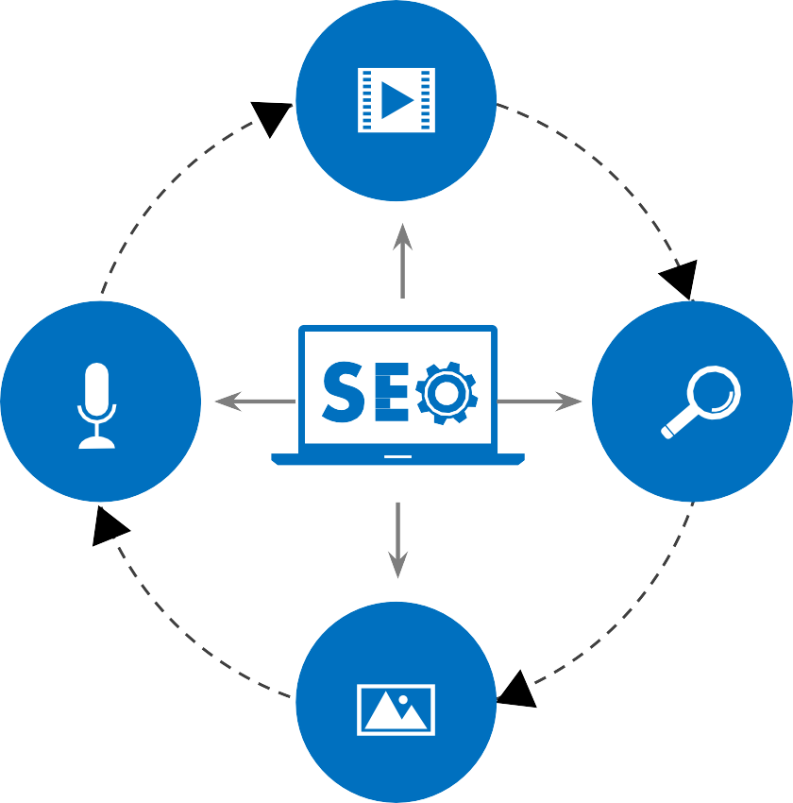
Faktor rangking off-page SEO
Kualitas backlink
Reputasi website Keaktifan website Kesamaan topik
Penempatan backlink dalam website Dofollow & nofollow
VALUE
You can simply impress your audience and add a unique zing and appeal to your
Presentations .
VALUE
You can simply impress your audience and add a unique zing and appeal to your Presentations.
VALUE
You can simply impress your audience and add a unique zing and appeal to your Presentations.

Slide 11
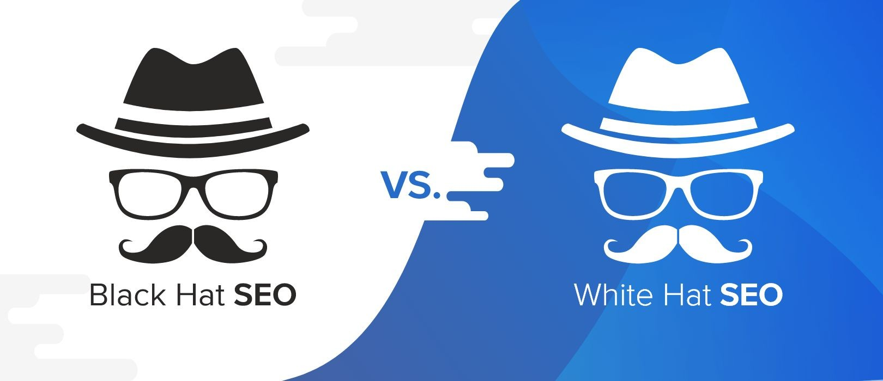
Black dan White Hat SEO

Slide 12

Teknik Black Hat SEO yang Wajib Dihindari
KOMENTAR SPAM

Slide 13
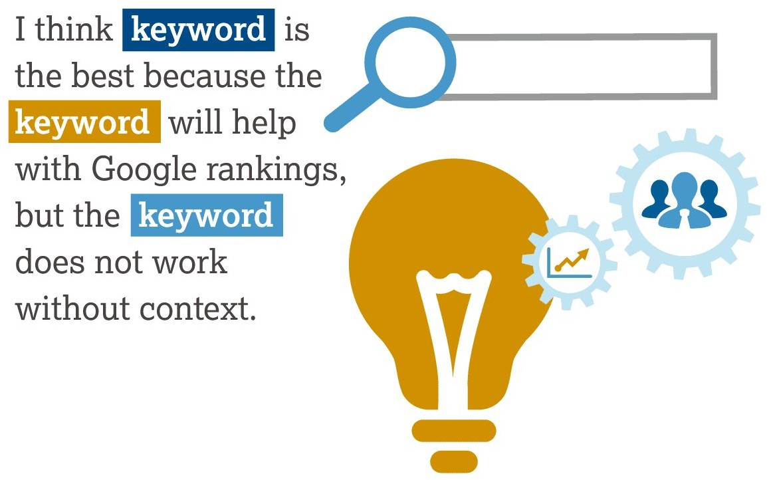
Teknik Black Hat SEO yang Wajib Dihindari
Keyword Stuffing
Keyword stuffing adalah tindakan mengisi suatu konten dengan kata-kata yang tidak pantas guna mendapatkan ranking yang lebih baik di search engine seperti google
Kami menjual jaket jeans, jaket jeans adalah jenis baju yang kami jual. Jika kamu ingin membeli jaket jeans kami, silahkan hubungi salah satu toko jaket jeans kami

Slide 14

Teknik Black Hat SEO yang Wajib Dihindari
Paid Link
Paid Link atau link berbayar adalah tindakan membeli
atau menjual link dari atau ke suatu website dengan ranking yang tinggi. Jenis teknik ini biasanya sering digunakan pada beberapa website start up yang ingin segera mendapatkan reputasi di mesin pencari.

Slide 15
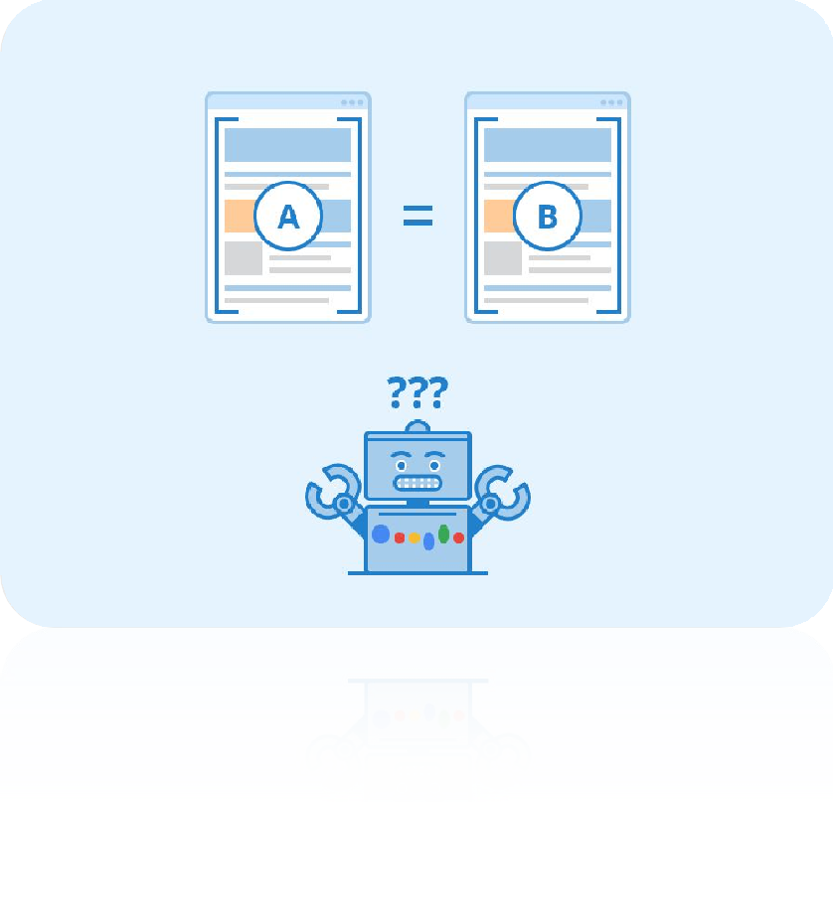
Teknik Black Hat SEO yang Wajib Dihindari
Duplicate Content
Duplikasi konten adalah konten yang ditulis di lebih dari satu tempat di Internet.
Google menyebut ini konten "sangat mirip" . Hanya satu tempat yang dapat ditentukan sebagai link unik untuk konten, jadi, jika konten yang sama dapat ditemukan di lebih dari satu tempat, itu disebut konten duplikat.

Slide 16
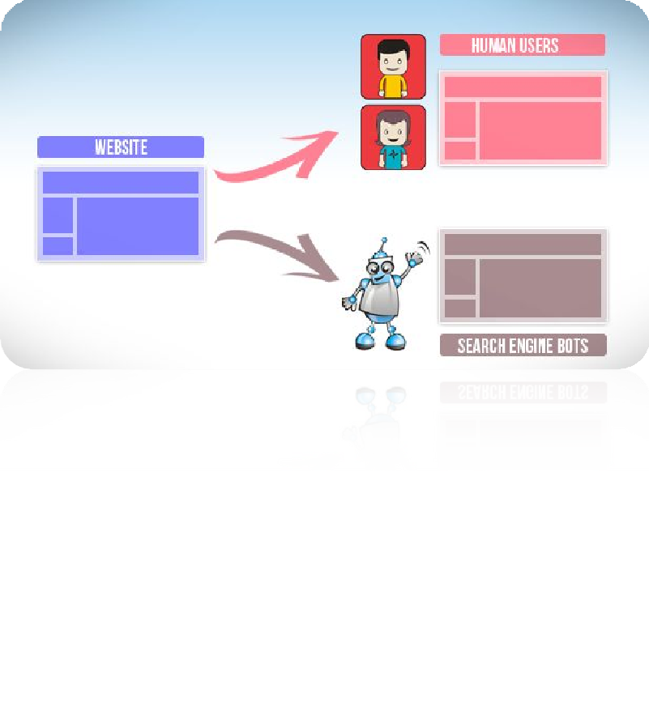
Teknik Black Hat SEO yang Wajib Dihindari
Cloacking & Doorway Pages
Cloacking adalah teknik yang digunakan untuk mengelabui mesin pencari. Jika yang dideteksi adalah robot mesin pencari, maka akan diarahkan ke halaman yang relevan. Namun jika pengunjungnya merupakan manusia, maka diarahkan ke halaman lainnya.

Slide 17

Teknik Black Hat SEO yang Wajib Dihindari
Automatically generated content
Automatically generated content merupakan cara untuk
menciptakan konten secara otomatis dengan menggunakan software tertentu. Biasanya dengan cara ini konten yang dihasilkan tidak nyaman untuk dibaca pengguna namun tentunya Google tetap mampu membaca konten tersebut

Slide 18

Tools Audit SEO
Google search console
Google analitycs
https://dimia.id/
SEMrush
https://whatsmyserp.com/serp-check

Slide 19

THANK YOU

